Slide 1
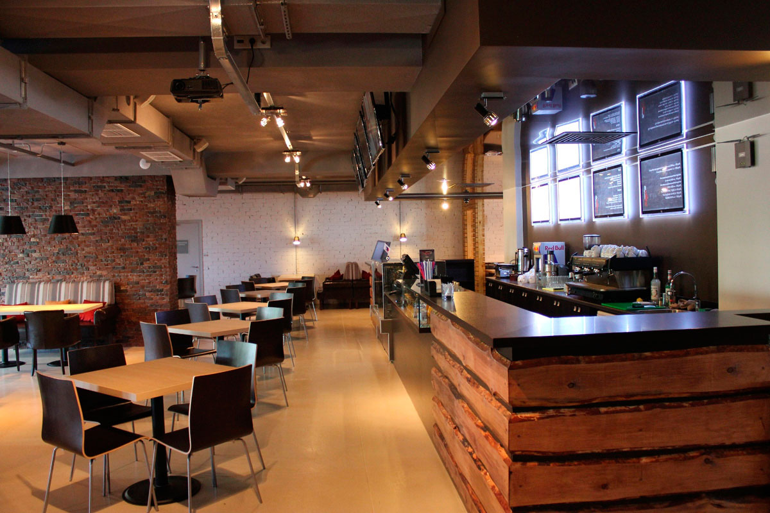
WIFI SOCIAL LINKS
ООО "Скайнет"
www.skynet-kazan.com/wifisocial
+7 843 2909294
+7 843 5620640

Slide 2
“САРАФАННОЕ РАДИО” В ВАШЕМ РОУТЕРЕ
ваши посетители сами расскажут всем о вашем заведении
вам не нужно платить никому за рекламу и раздавать бесплатное капуччино в обмен на лайки, самый мощный механизм сарафанного радио можно запустить просто подключив услугу WiFi Social Links от компании Скайнет
Обратиться напрямую к своим посетителям
Просто и выгодно
сэкономить тысячи рублей маркетингового бюджета, получить сотни новых посетителей по рекомендации.
узнать кто приходит к вам и как часто. поддерживать коммуникацию с посетителями – на базе автоматических скриптов

Slide 3
посетитель заходит в кафе
подключается к открытой сети WiFi-Social.
ему предлагается
авторизоваться
через одну из трех соцсетей
При авторизации через ВК/FB, рекламный пост кафе размещается на стене посетителя в соцсети. В этом посте размещается информация о заведении: фотографии интерьера или логотип с коротким текстом, где может содержаться информация об акциях и скидках, могут быть указаны контактные данные заведения, будь то сайт или номер телефона.
Схема работы сервиса WiFi Social Links

Slide 4
автоматизация маркетинговых коммуникаций с клиентами
возможности управления системой
каждому посетителю система отправит сообщение в привязке к дате или событию – согласно вашему плану.
например – автоматическая рассылка приглашений и купонов на скидку всем именинникам за месяц до их дня рождения.
доступны из личного кабинета
гибкость
Смена рекламных изображений производится самостоятельно в личном кабинете неограниченное количество раз. Возможно внесение неограниченного количества рекламных блоков, которые будут размещаться в случайном порядке.
статистика
Статистика по постам позволяет вам отслеживать сколько человек разместило вашу рекламу и сколько она проработала на странице клиента
список постоянных клиентов
👥
покажет кто заходит к Вам чаще всего, их имена, фотографии и дни рождения

Slide 5
WIFI SOCIAL LINKS
ООО "Скайнет"
www.skynet-kazan.com/wifisocial
+7 843 2909294
+7 843 5620640

